Slide 1

하계방학 – 알고리즘 1
소프트웨어학과 19학번 하민우

Slide 2
시작 전 전달사항
수업시간에 진행한 실습은 과제에 포함됩니다.
설명 1문, 과제 4문이라 언급하였지만, 주에 5문만 제출 하면 되기 때문에, 스터디 시간에 나간 내용이 1문보다 많을수록 과제는 적어질 수 있습니다.
월요일은 보강일로 특정 인원이나 피치못할 사정이 있어 수업을 못할 경우 사용될 수 있습니다.
모든 PPT는 출처가 빈약한 부분이 있어 제 3자에 대한 공개는 허용하지 않습니다.

Slide 3

목차
개요
gcc, g++, ghc
알고리즘의 복잡도
문제 해결 기법과 논리 구현
유클리도 알고리즘, RSA암호
소수 판정, 에라토스테네스의 체
기하, CCW
선형자료구조, 스택, 큐, 덱

Slide 4
개요
최근에 나름 고연봉의 회사에 취직하기 위해서는 다양한 루트가 있겠지만, 높은 확률로 코딩테스트를 보는 것 같습니다.
네카라쿠배토 급은 확실히 코딩테스트를 1차로 보는 것을 보면,
기본조건에 가까운 취급이라고 봐도 무방할 것 같습니다.
그렇다면, 코딩 테스트에서 나오는 알고리즘은 어떻게 되고,
어떤 부분을 중점적으로 보는 걸까요?

Slide 5
개요
네이버 : 프로그래머스 1 ~ 3단계, 백준 실버 5 ~ 골드 2 수준 구현, 완전탐색, DP, 투포인터 등
카카오 : 네카라쿠배토 중 가장 어렵다고 합니다. 문자열, 분할정복, 다익스트라, 플로이드 워셜, DP, 트리, 부분 합
삼성(SSAFY) : 백준 골드 5 ~ 골드 1 수준 DFS, BFS, DP 등
라인 : 백준 실버 2 ~ 골드 2 수준 문자열, 정렬, DP, 그리디, 백트래킹
쿠팡 : 카카오와 비슷한 정도라고 합니다. 구현, 분할정복, DPS, BFS, 플로이드 워셜, 다익스트라
배민 : 프로그래머스 1 ~ 3단계, 백준 실버 5 ~ 골드 2 수준 DFS, BFS, 분할정복, 유클리드 호제법, 구현
IT관련 대기업들의 유형은 잘 보면 비슷하다는 것을 알 수 있습니다.
이 이외에 후기를 보면 테스트 케이스를 직접 만드는 걸 해야 된다 하거나,
몇몇 기업은 코드가 깨끗한지, 직관적인지,
본다고 합니다.

Slide 6
개요
프로그래머스와 백준을 사용하기로 생각 했었으나, 아마 대부분 백준에서 가져오거나 몇몇 제작 문제로
설명할 예정이고, 과제 중 1문제 정도라도 프로그래머스에서 가져와 보도록 하겠습니다.
https://www.acmicpc.net/
https://programmers.co.kr/
사용하는 언어는 C++이 기본이고, 함수형 스타일 구현이 본질적인 학습에 더 좋을 것 같아 Haskell을 본질에 대한 설명에 추가할 생각입니다.
이외 과제는 코딩테스트에서 자주 쓰는 언어인 C, JAVA, Python, Kotlin, JS/TS로도 제출해도 무방합니다.
IDE는 vscode를 사용할 생각이지만, 언어에 맞게 IDE를 맞춰서 하셔도 무방합니다.

Slide 7
gcc, g++
Vscode의 확장중에서 Code Runner를 사용하고, 컴파일러는 리눅스에서 하는 것을 원칙으로 합니다.
콘솔에 다음 두 가지를 입력하여 설치를 시작합니다. sudo apt install gcc sudo apt install g++
설치가 끝났다면, 다음 두 가지를 입력하여 설치된 버전이 보이는지 확인합니다 gcc -v g++ -v
c언어는 *.c 파일을, c++언어는 *.cpp 파일을 사용하여 각 gcc와 g++로 컴파일하고,
윈도우는 .exe 실행파일이, 리눅스는 .out 실행파일이 나오게 됩니다.

Slide 8
ghc
콘솔에 다음을 입력하여 설치를 시작합니다. sudo apt install ghci
설치가 끝났다면, ghci 를 입력하면, 콘솔에서 하스켈 인터프리터를 즉시 열 수 있습니다.
인터프리터를 나가는 방법은 :q 을 입력하여 나갈 수 있습니다.
하스켈은 *.hs파일을 사용하여, ghc로 컴파일 합니다.
Code runner는 C/C++, Haskell뿐만 아니라 다양한 언어를 컴파일 하도록 설정 할 수 있습니다.
.c, .cpp, .hs파일을 만들고 vscode 우 상단에 run버튼이 뜨는지 확인 하고,
run 버튼을 눌러 코드가 동작하는지 확인 합니다.

Slide 9
알고리즘, 복잡도
알고리즘이란 컴퓨터가 따라 할 수 있도록 문제를 해결하는 절차나 방법을 자세히 설명하는 과정입니다.
컴퓨터과학에서 모든 알고리즘은 계산 가능(튜링 완전) 해야 합니다.
이는 계산이론에 배웠듯이 DFA로 변환 가능 해야 하고, 반드시 변환 되어야 합니다.
복잡도는 알고리즘의 풀기 어려운 정도를 의미합니다.
어떤 알고리즘이 풀기 어려운 정도를 확인하는 방법은 다양하게 존재하지만,
시간소요와 공간소비를 주로 복잡도의 기준으로 사용하는 편입니다.
이때, 시간소요를 기준으로 한 복잡도는 시간 복잡도 라고 하고, 공간소비를 기준으로 한 복잡도는 공간 복잡도 라고 하고,
둘을 빅오 표기법으로 표현합니다. 예를 들어 O(N), O(N^2) 와 같이 표현합니다.

Slide 10
시간복잡도
알고리즘의 복잡도는 다양하게 평가 할 수 있지만, 시간 복잡도와 공간 복잡도를 주로 보는 편이었습니다. 하지만, 둘 사이에 중요도를 따진다면, 시간복잡도가 더 중요하다고 볼 수 있습니다.
이는 현실적으로 공간 복잡도는 커진다 하여도, 빅데이터를 다루는 오늘날에는 상당한 비효율이거나, 공간이 적게 설계된 프로그램이 아니라면, 일반적으로 문제가 될 정도로 중요하진 않습니다.
하지만, 시간 복잡도의 경우 연산 처리속도가 가면 갈수록 빨라진다 하더라도
고차항 또는 지수항의 시간복잡도가 나온다면, 해당 알고리즘은 현실적으로 사용 불가능하다고 보기 때문입니다.
빅오 표기법을 사용한 다항식은 해당 원소의 개수에 대한 (계산량=시간) 가정으로 계산량을 나타낸 것입니다. (정확히는 계산량의 최고차항 하계를 표시합니다.)
코드라인 한 줄을 O(1)로 보고 N번 반복문은 O(N)이 되고, 2N번 반복하여도 O(N), O(1)로 표현 가능합니다.

Slide 11
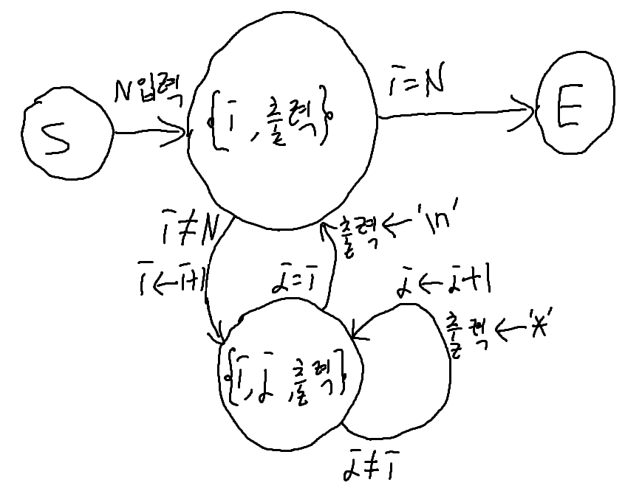
(연습) 별 찍기
먼저, 문제를 푸는 방법과 과제 제출 방식을 설명하기 위해 예제 문제를 풀어 봅시다.
1). 문제 인식 : 첫째 줄에는 별 1개, 둘째 줄에는 별 2개, N번째 줄에는 별 N개를 찍는 문제입니다. 입력은 N이 주어집니다.
2). 문제 유형 파악 : 입력 한 번, 가로로 찍기 위한 반복과 세로로 찍기 위한 반복이 될 것입니다.
3). 다이어그램또는 알고리즘을 나열 : 다이어그램은 우측 그림과 같을 것입니다.
알고리즘 나열은 다음과 같을 것입니다. i). N 입력 받음 ii). 개행 시점을 위해 반복문을 돌리면서 i를 +1함 iii). 한 행의 *개수는 개행마다 +1되므로 i개수만큼 내부 반복문을 돌려 *를 출력하면 됨 iv). 반복이 끝나면 개행 함 v). i가 N이 될 때 까지 ii) ~ iv) 반복

Slide 12
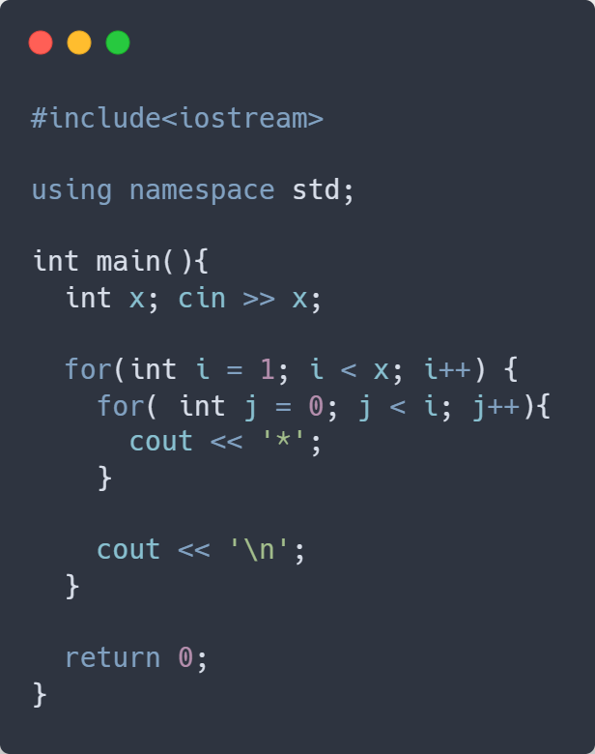
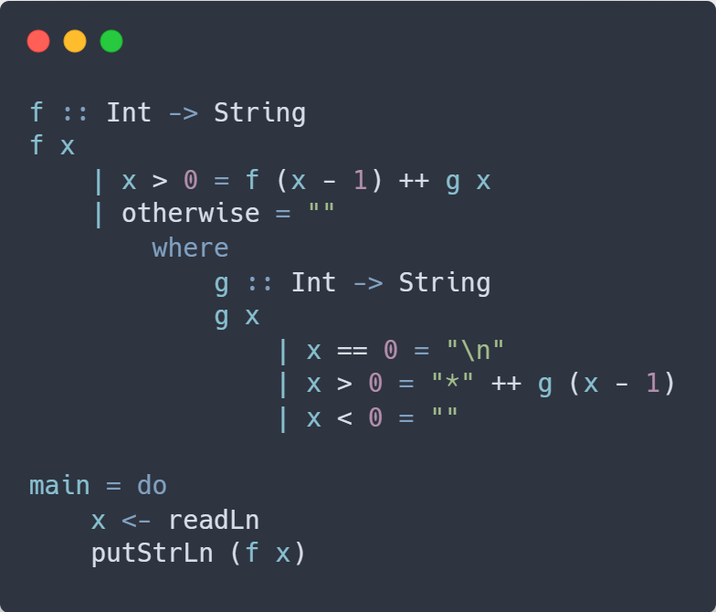
(연습) 별 찍기
4). C++ - star.cpp 구현
4). Haskell - star.hs 구현

Slide 13
문제 해결 기법
(위의 예제 처럼 4단계 방식으로 문제를 해결하고, 과제 제출시에도 설명.txt와 코드를 제출해주시기 바랍니다.)
1에서 2단계로 넘어가는 것이 일반적으로 문제 해결 기법 적용이라 볼 수 있습니다.
이는 문제 해결 능력이 어느정도 있어야 하고, 기법들도 다양하게 알고 있어야 그때그때 문제를 풀어 낼 수 있습니다.
문제 해결 기법을 잘하는 방법은 많이 해보는 것이 제일 이지만, 감각을 알려드리기 위해 방법들을 나열 해보았습니다.
먼저, 다양한 분류를 수행하는 것입니다. 예를 들어 해당 문제가 선형 전개인지 아니면, 분할 전개인지, 배열 또는 리스트 방식의 선형구조로 풀 수 있는지, 아니면 트리나 그래프방식의 구조로 풀어야 하는지, 출력 또는 행동 순서가 스택방식이 맞는지, 큐방식이 맞는지 등등,
다양한 분류를 진행하다 보면, 매칭이 되는 알고리즘이 몇 개 나타나는데, 그때부터는 스무고개가 아닌 직접 알고리즘을 적용한다고 가정하고 시간 복잡도를 계산합니다.
시간 복잡도 역시 중요한 근거 정보가 될 수 있습니다. 만약, 시간과 입력이 주어진 알고리즘 테스트라면, 처음부터 시간 복잡도를 계산하여 알고리즘을 유추 할 수도 있습니다.

Slide 14
논리 구현
문제 해결 기법을 잘 적용하여 자신만의 로직을 그렸다면, 이를 계산 가능(튜링 완전)으로 변환해야 합니다. (2 ~ 3단계 과정이 바로 논리 구현 단계라고 볼 수 있습니다.)
즉, 튜링 완전은 구체적으로 DFA(EBNF)로 변환하거나, 코드로 일대일 치환 가능한 로직을 글로 나열하는 방법들이 있을 것입니다.
위 두 가지 방식 중 하나를 택하여 이를 토대로 코드 화하는 작업까지를 논리구현 단계라고 설명합니다.
슈도 코드는 일반적으로 어떤 언어에도 컴파일 되지 않는 의사 코드 입니다. 즉, 슈도 코드는 코드로 일대일 치환 가능한 로직을 글로 나열하는 방법 중 하나 이며, 상당히 구체적으로 묘사 가능하기에 자주 사용되는 표기 방식 입니다.
( 과제에서는 { DFA(EBNF), 일대일 치환가능한 글, 슈도 코드 } 셋 중 하나를 3단계로 기입하여 제출합니다. ) ( 해당 스터디의 본질과 같은 것이기 때문에, 2단계와 3단계는 반드시 확인, 피드백을 할 예정입니다. )

Slide 15
유클리드 호제법
유클리드 호제법, 유클리드 알고리즘은 어떠한 두 수의 공약인자(공약수)를 구하는 알고리즘으로 두 수의 최대공약수는 더 이상 나머지가 남지 않도록 두 값을 서로 나누는 행위를 반복하는 것입니다.
알고리즘은 다음과 같습니다. 1). 공약인자를 구하기 위한 두 수를 받습니다. 2). 두 수를 a, b라고 한다면, a를 분자, b를 분모로 나머지를 구합니다. 3-1). 나누어 떨어지면(c = 0), 두 수 중 작은 수인 b를 출력합니다. 3-2). 나머지가 있으면, 나머지 값 c는 b보다 작을 것이므로 b를 분자로(a<-b), c를 분모로(b<-c)두고, 3-1).이 나올 때까지 2) ~ 3)을 반복합니다.
유클리드 알고리즘은 GCD를 구하는 핵심 알고리즘으로 많은 곳에 쓰이며, O(log(max{a, b}))의 시간 복잡도를 가집니다.
이는 1부터 b까지 직접 대입하여 구하는 알고리즘은 O(2b)인 것에 비해 상수 시간에 가까운 속도를 보입니다.

Slide 16
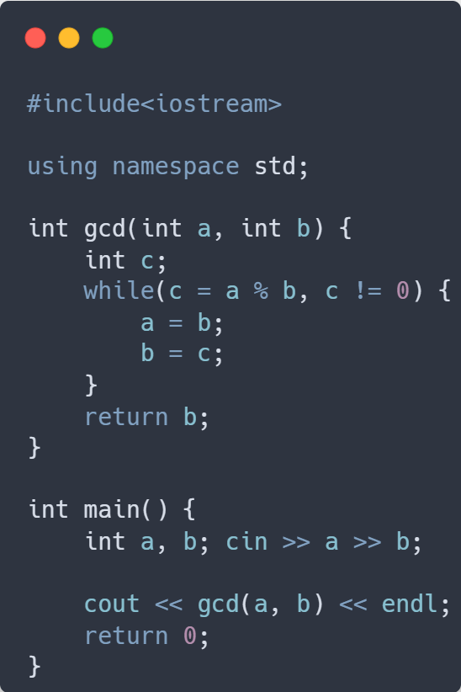
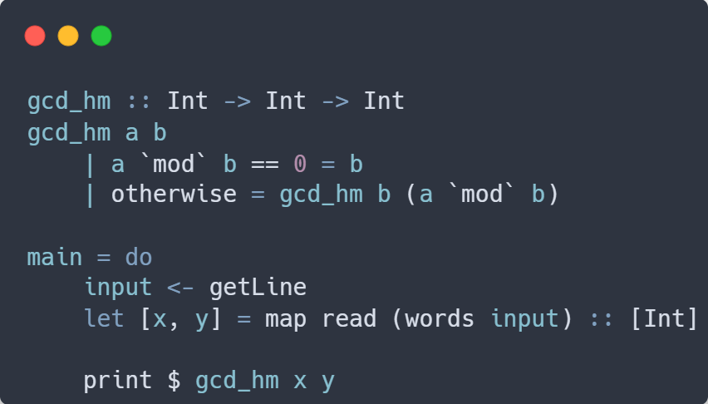
유클리드 호제법
C++
Haskell

Slide 17
RSA키 생성 과정
최대공약수를 찾을 수 있다면, 약수와 배수는 모두 구할 수 있을 것입니다. 이 개념을 정확하게 사용하는 것이 RSA 암호 알고리즘입니다.
RSA암호 알고리즘은 소인수분해의 어려운 점을 그대로 이용하여 만든 알고리즘 입니다. 어떤 평문 P, 암호화문 C, 공개키를 (N, e), 비밀키를 d라고 한다면, RSA암호의 암호과정은 C = P^e mod N 이 되고, RSA암호의 복호과정은 P = C^d mod N이 됩니다. (이때, N은 두 소수 p와 q의 곱으로 이루어진 합성수입니다.)
이때, e와 d는 암호화가 제대로 이루어 지기 위해 두 가지 조건이 걸리게 되는데, 이는 다음과 같습니다. 1). 3 < d < (p-1)(q-1) , gcd(d, (p-1)(q-1)) = 1 이 되도록 d를 선정합니다. 2). e*d mod (p-1)(q-1) = 1 이 성립하도록 e를 구해야 복호화가 제대로 동작하게 됩니다.
키를 생성하는 과정에서 d는 (p-1)(q-1)의 약수를 구하고 이 값들을 피하는 다른 소수들의 곱으로 한다면, 조건을 쉽게 맞출 수 있게 됩니다.
하지만, d, p, q를 가지고 있는 상태에서 e*d mod (p-1)(q-1) = 1 를 구하는 알고리즘은 쉽지 않아 보입니다.

Slide 18
확장된 유클리드 호제법
d, p, q를 가지고 있는 상태에서 e*d mod (p-1)(q-1) = 1 를 구하는 알고리즘은 일단 제쳐 두고,
gcd(d, (p-1)(q-1)) = 1 은 유클리드 호제법 없이 d를 구했었습니다. 그래도 유클리드 호제법을 적용해보자면,
유클리드 호제법의 본질은 나누어 떨어질 때까지 나머지를 나누는 것인데, 이를 점화식으로 나타내 본다면,
d_{n} = Q_{n+1}*d_{n+1} + d_{n+2}가 됩니다. 이해하기 쉽게 예를 들어 봅시다.
(p-1)(q-1) = 2080 = d_0 라고 가정하고, d = 623 = d_1 이라고 가정한다면, 다음의 수식들을 얻을 수 있습니다.
d_0 = Q_1*d_1 + d_2 = 2080 = 3*623 + 211 , d_1 = Q_2*d_2 + d_3 = 623 = 2*211 + 201 , d_2 = Q_3*d_3 + d_4 = 211 = 1*201 + 10 , d_3 = Q_4*d_4 + d_5 = 201 = 20*10 + 1 총 4번의 계산으로 d_5 = 1 을 도출하고 gcd = d_5 = 1임을 알아 내었습니다.
그렇다면, 역으로 거슬러 올라가 d_5 = 1 에서 d_5 = x*d_0 + y*d_1식의 형태를 만들어 낼 수도 있을 것입니다.

Slide 19
확장된 유클리드 호제법
즉, d_5 = d_3 – Q_4*d_4 ( d_3 = Q_4*d_4 + d_5 ), d_4 = d_2 – Q_3*d_3 ( d_2 = Q_3*d_3 + d_4 ), d_3 = d_1 – Q_2*d_2 ( d_1 = Q_2*d_2 + d_3 ), d_2 = d_0 – Q_1*d_1 ( d_0 = Q_1*d_1 + d_2 ), 으로 변환하여, d_5 = x*d_0 + y*d_1 = 1 을 만들 수 있을 것입니다.
그렇다면, 다시, d, p, q를 가지고 있는 상태에서 e*d mod (p-1)(q-1) = 1 를 구하는 알고리즘에 대해 논해보면,
1 = e*d – Q*(p-1)(q-1) 일 것이고, 이는 사실 e = y, d = d_1, Q = x, (p-1)(q-1) = d_0 인 위의 식과 동치임을 알 수 있습니다.
예를 다시 들고 와서 d_0 = 2080, d_1 = 623, Q_1 = 3, Q_2 = 2, Q_3 = 1, Q_4 = 20 이라 한다면, 1 = d_3 - Q_4 * d_4 = (d_1 - Q_2 * d_2) – Q_4 * (d_2 – Q_3 * d_3) = (d_1 – Q_2 * (d_0 – Q_1 * d_1)) – Q_4 * ((d_0 – Q_1 * d_1) – Q_3 * (d_1 – Q_2 * d_2)) = (d_1 – Q_2 * (d_0 – Q_1 * d_1)) – Q_4 * ((d_0 – Q_1 * d_1) – Q_3 * (d_1 – Q_2 * (d_0 – Q_1 * d_1))) = e*d-Q*(p-1)(q-1) = ( 1+Q_1Q_2+Q_4(Q_1+Q_3+Q_1Q_2Q_3))*d_1 – (Q_2+Q_4+Q_3Q_2)*d_0 = 207*623 – 62*2080 으로 e = 207이 됨을 알 수 있습니다.

Slide 20
확장된 유클리드 호제법
이 알고리즘을 확장된 유클리드 알고리즘(호제법)이라고 하고, 의미 그대로 기존의 알고리즘을 이용하여 값을 확장하는 것이며,
유클리드 호제법 한 번과 역원을 구하기 위해 재귀를 돌리는 과정 한 번의 로직이 돌아가게 됩니다.
역원을 구하기 위해 재귀를 돌리는 과정은 흔히 재귀로 피보나치를 계산하는 것과 비슷한 논리인데, 생각해보면 DP를 사용하여 Q_k들 만을 가지고 선형에 가까운 복잡도로 계산할 수 있을 것입니다.
(실제 계산은 재귀 시간 때 하는 걸로 하고, 유클리드 호제법의 예시정도로 넘어가면 될 것 같습니다.)
여담으로, RSA의 암호화 과정의 평문 P는 ASCII값으로 변환한 비트열을 log((p-1)(q-1))보다 작은 자리수로 쪼개서
각 단위를 암호화 해야 합니다. 예를 들어 HELLO는 8*5 = 40 자리 비트열이고, log(2080)은 11.~로 나오기 때문에,
10 * 4로 비트열을 분할 하고, 10자리 이진 비트열을 암호화 한 후 결과를 다시 붙인 40 자리가 암호문 C가 됩니다.
(만약, 암호문 길이를 지정해준다면, 입력크기를 특정 값에 맞춰야 될 수도 있게 되는데, 이때 추가된 비트는 모두 0으로 채워지게 됩니다.)

Slide 21
소수
약, 배수를 지난 다음은 소수가 빠질 수 없을 것 같습니다. 소수는 어떤 수 N에 대해 N의 약수가 1과 N뿐인 수를 말합니다.
소수는 수학(정수론)에서도 심도 있게 다루고 리만가설, 골드바흐 추측등 난제라고 불리는 가설도 소수에 대한 내용입니다.
소수 관련해서 핵심 알고리즘은 소수판정 알고리즘과 에라토스 테네스의 체 두 가지로 둘 다 중요합니다.
먼저 소수판정 알고리즘은 어떤 수 N이 소수인지를 판정하는 알고리즘인데 가장 먼저 생각나는 방법은 2부터 N-1까지 나누어 지는지 확인하는 O(N)방법이 떠오를 것입니다. 이후, 2부터 sqrt(N)까지만 계산하여도 결과를 알 수 있는 곱의 특징을 사용하여 O(sqrt(N))까지 줄일 수 있을 것입니다.
O(sqrt(N))방식의 소수판정법의 로직은 다음과 같습니다. 1). N을 입력 받습니다. 2). 2부터 sqrt(N)까지 반복하면서 N을 나눕니다. 3). 나누어지면, 소수가 아니고, 모두 나누어지지 않으면, 소수입니다.

Slide 22
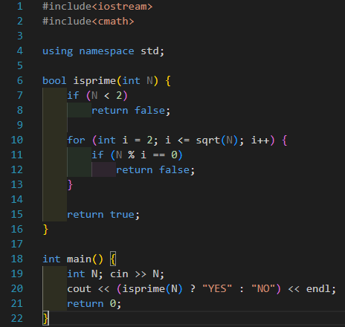
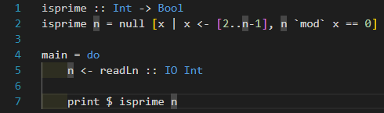
소수 판정
C++
Haskell

Slide 23
더 빠른 소수 판정
그렇다면, 소수 판별 법 중에서 O(sqrt(N))보다 빠른 알고리즘은 없을까요?
O(sqrt(N))보다 더 빠른 알고리즘 중에 밀러-라빈 소수 판별법이 있습니다. O(k (log N)^3) (k는 테스트 횟수)
밀러 라빈 소수 판별법은 페르마의 소 정리와 소수의 특징을 사용하여 대략적으로 판별하는 방법입니다. (물론 longlong범위 내에서는 정확한 판별이 가능하기에 자주 쓰이는 소수 판별법이라 볼 수 있습니다.)
Lemma 1. a^(p-1) mod p = 1 (p는 소수, a와 p는 서로소) Lemma 2. x^2 mod p = 1 => x mod p = ( p-1 | 1 )
먼저, 어떠한 수 p를 소수 판별 할 때, p가 짝수라면, 반드시 소수가 아니므로 홀수만을 생각합니다. 그렇다면, p-1 = d*2^s (d는 홀수)꼴로 변환 가능하므로, Lemma 1에 의해 a^(p-1) mod p = a^(d*2^s) mod p = 1 이고, ( a^(d*2^(s-1)) )^2 mod p = 1 이므로 Lemma 2에 의해 ( a^(d*2^(s-1)) )^2 mod p = (p-1 | 1)이 성립합니다.
여기서 ( a^(d*2^(s-1)) )^2 mod p = 1이 나온다면, s-2으로 계산, 또 1이 나온다면, s-3계산, 또 1, … 계속 반복되어, 마지막에 a^(d*2^0) mod p = a^d mod p = 1이 되거나,
s-i 계산 도중에 p-1이 나머지로 나온다면, p는 소수라고 추측하는 방식입니다. ( 반대로 나머지 케이스는 합성수로 추측 )

Slide 24
에라토스테네스의 체
에라토스 테네스의 체는 1부터 N까지의 모든 소수를 찾는 방법으로 범위 내 소수를 구해야 할 때, N번 소수 판별을 하는 것(O(N*sqrt(N))) 보다 빠르게 구할 수 있는 알고리즘입니다.
에라토스 테네스의 체의 로직은 다음과 같습니다. 1). 2부터 sqrt(N)까지 i로 반복합니다. 2). 만약, i가 flag 0 이라면, i는 소수이고, i*N 꼴은 모두 소수가 아니므로 flag를 1로 설정합니다.
이 알고리즘의 시간복잡도는 O(N log(log N))이 됩니다. (이유는 소수정리에 의해 유도 할 수 있습니다.)
값 하나에 대한 소수 판별은 O(sqrt(N)) 이 빠르지만,
2부터 N까지의 범위 소수 판별은 O(N log(log N))인 에라토스 테네스의 체를 사용하면 더 빠르기 때문에, 자주 사용되는 알고리즘입니다.

Slide 25
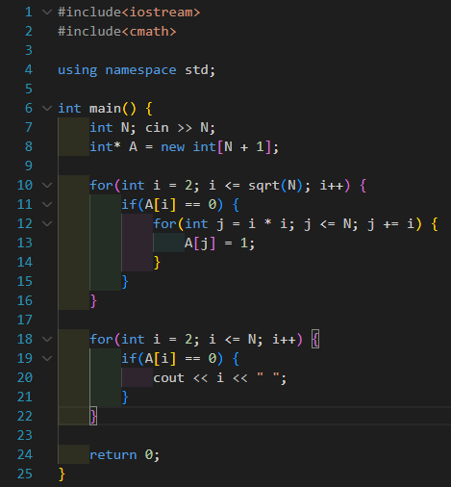
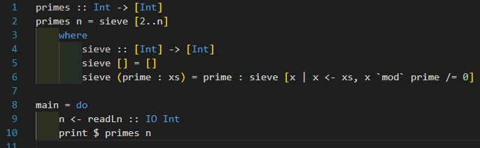
에라토스테네스의 체
C++
Haskell

Slide 26
기하
기하는 데카르트 좌표계에서 발전되어 공간과 기저를 다루는 수학의 한 분야 입니다.
기하관련 알고리즘은 다양하게 존재하지만,
CCW관련 알고리즘으로 다각형의 넓이를 구하거나, 선분 교차 판정 등을 수행 할 수 있습니다.
이 차원 공간의 두 점(a, b)가 존재하면 두 점(a, b) 사이 선분(ab)을 그릴 수 있습니다.
이 때, 한 점(c)를 추가할 때, 이 점(c)는 b와 선분(bc)을 그릴 수 있을 때,
선분bc는 반드시 세 가지 중 하나일 것입니다. 1). bc는 직선ab의 좌측에 위치한다. 2). bc는 직선ab에 포함된다. 3). bc는 직선ab의 우측에 위치한다.

Slide 27
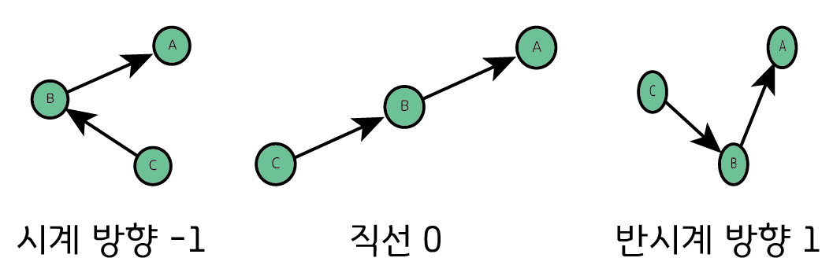
CCW
ccw알고리즘은 세 점 a, b, c의 관계를 다음 세 가지로 표현 가능한 것에 수를 부여하여 구분한 알고리즘입니다.
ccw알고리즘의 구현방법은 다음과 같습니다.
1). A = (ax, ay), B = (bx, by), C = (cx, cy)을 입력 받습니다. 2). 벡터 CB와 벡터 BA를 외적 곱 합니다. 3). 외적 곱 결과가 양수이면, 반시계 방향(1)이고, 음수이면, 시계방향(-1), 0이면, 직선(0)이 됩니다.
외적 곱 식은 다음과 같습니다. 벡터 CB는 ( bx – cx, by – cy ), 벡터 BA는 ( ax – bx, ay – by )이라 할 때,
벡터 CB x 벡터 BA = (bx – cx)(ay – by) – (by – cy)(ax – bx) = ccw 이고, ccw는 양수->반시계, 음수->시계, 0 -> 직선 이 됩니다.

Slide 28
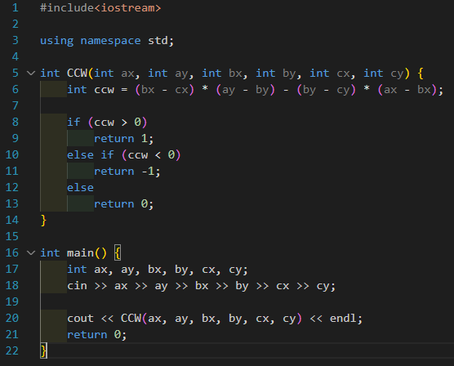
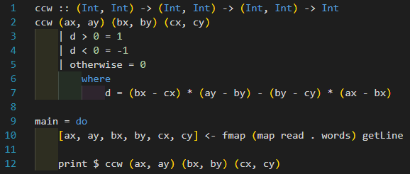
CCW
C++
Haskell

Slide 29
선형 자료구조
고전적인 튜링머신부터 테이프, 디스크, 메모리, 레지스터도 결국 선형적인 연산과 선형을 기반 한 자료구조를 사용합니다.
물론 데이터를 이차 배열, 3차 배열 까지 사용 가능 하지만, 이는 선형자료구조에서 임의접근기능을 이용한 방법으로 선형 자료구조를 거친 자료구조가 됩니다.
이 때, 선형 자료구조에서 임의접근기능을 추가한 자료구조를 비선형 자료구조라고 합니다.
그렇다면, (임의접근기능이 없는) 선형 자료구조는 어떤 것들이 있을까요?
선형 자료구조는 연결리스트 하나만을 선형 자료구조로 표현합니다.
연결리스트는 단일 리스트, 이중 리스트, 원형 리스트등 다양하게 존재하지만,
원소가 좌우로 붙어서 표현된다는 점은 모두 동일한, 선형 자료구조 입니다.

Slide 30
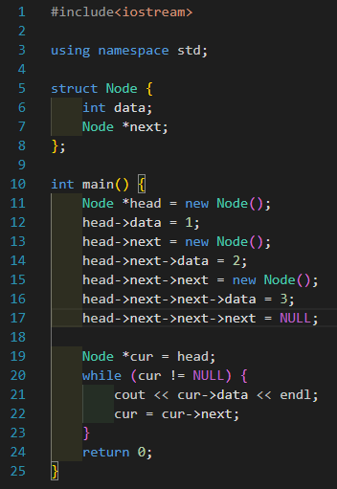
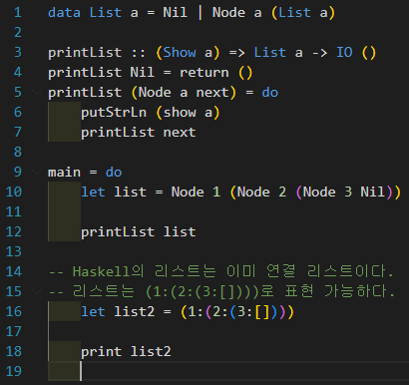
선형 자료구조
C++
Haskell

Slide 31
선형 구조 사용
선형 자료구조에서 데이터를 사용하거나 데이터를 넣는 방법은 크게 LIFO(선입 후출)방식과 FIFO(선입 선출)방식으로 나뉘어집니다.
LIFO방식을 대표적으로 스택으로 칭하고, FIFO방식을 대표적으로 큐로 칭하여 사용됩니다.
이 둘을 모두 사용가능 한 자료구조는 덱으로 칭하여 사용됩니다.
그러기 위해서는 덱은 이중 연결 리스트이어야 구현 가능 합니다.
우리는 자료구조 시간이 아닌 알고리즘 시간이므로 연결리스트 방식은 그만 다루고,
실무에서 자주 쓰이는 배열과 리스트 컨테이너로 이들을 구현해 봅시다.
배열과 리스트 컨테이너는 엄밀하게 선형 자료 구조가 아니라는 점, 확인하고 넘어가 주시면 됩니다.

Slide 32
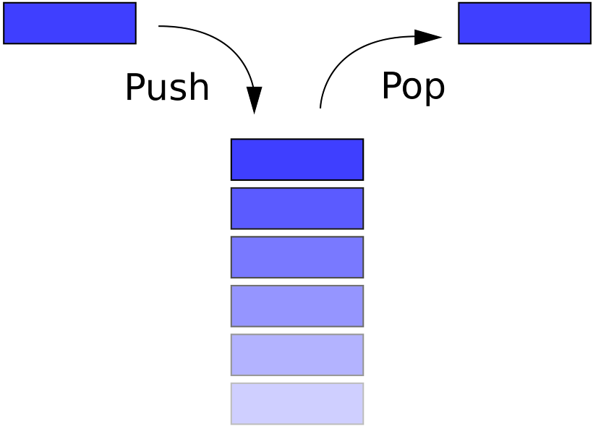
스택
LIFO(선입 후출)방식을 스택이라고 표현합니다.
스택은 데이터 입력부분과 출력부분이 같은 선형 자료구조로, Push 명령, Pop 명령, Top 명령, 이들을 사용하여 isEmpty명령까지
총 4가지만을 가지고 스택을 구현 할 수 있습니다.
각 명령의 구현 방법은 다음과 같습니다. 1). Push는 리스트의 Head에 새로운 데이터를 연결합니다. 2). Pop은 리스트의 Head 데이터를 빼냅니다. 3). Top은 리스트의 Head 데이터를 가져옵니다. 4). Empty는 리스트의 Head가 Null인지 확인하고, Null이면 True, 아니면, False를 출력합니다.

Slide 33
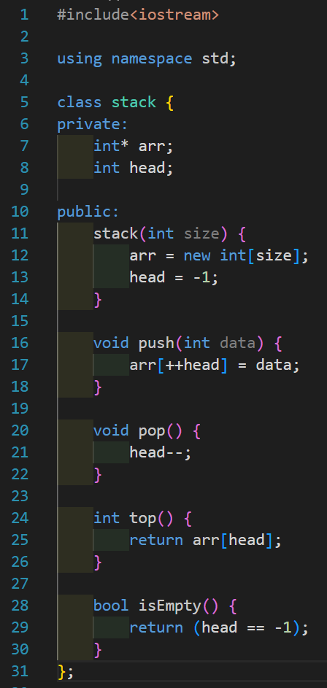
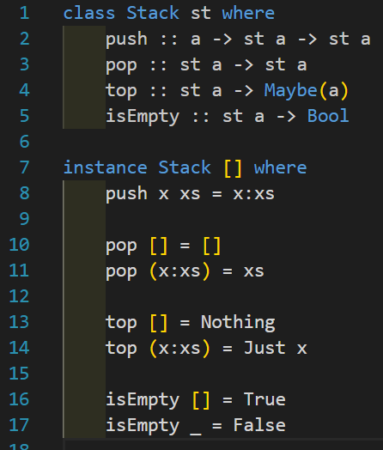
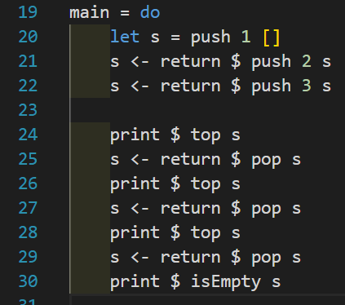
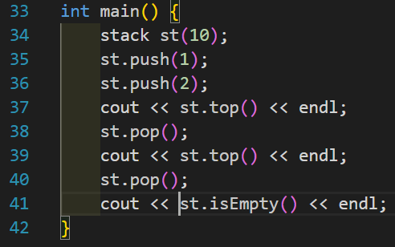
스택
C++
haskell

Slide 34
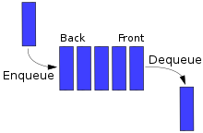
큐
FIFO(선입 선출)방식을 큐라고 표현합니다.
큐는 데이터 입력부분과 출력부분이 다른 선형 자료구조로, enqueue 명령, dequeue 명령, front 명령, 이들을 사용하여 isEmpty명령까지
총 4가지만을 가지고 큐를 구현 할 수 있습니다.
각 명령의 구현 방법은 다음과 같습니다. 1). enqueue는 리스트의 Head에 새로운 데이터를 연결합니다. 2). dequeue는 리스트의 Tail 데이터를 빼냅니다. 3). front은 리스트의 Tail 데이터를 가져옵니다. 4). isEmpty는 리스트의 Head가 Head = Tail 인지 확인하고, 같으면 True, 아니면, False를 출력합니다.

Slide 35
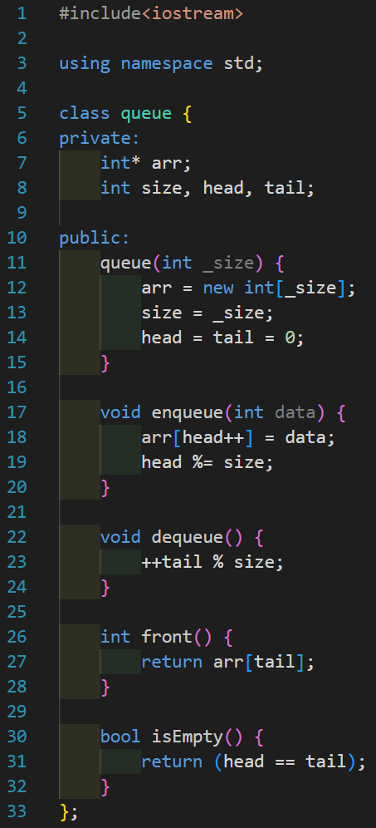
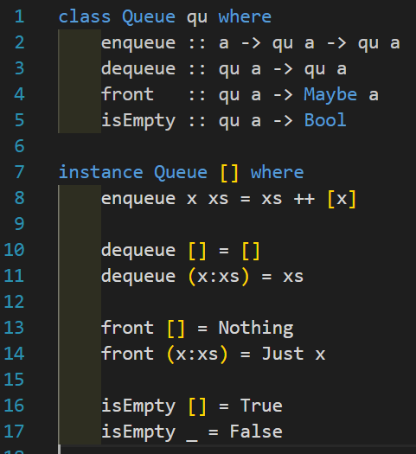
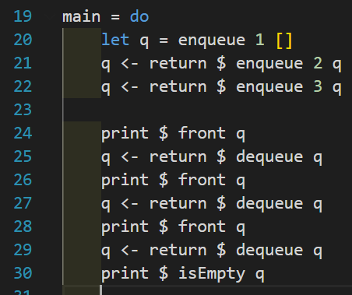
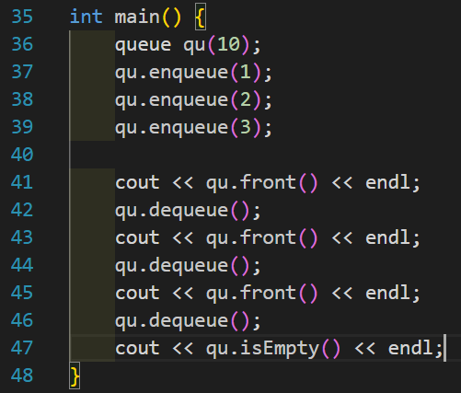
큐
C++
haskell

Slide 36
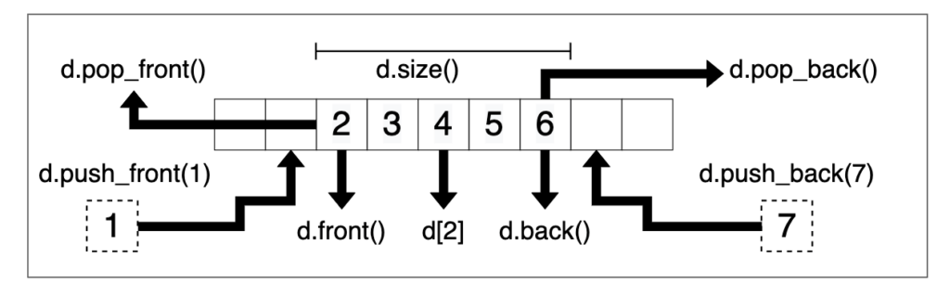
덱
덱은 스택과 큐를 자유자재로 사용할 수 있는 자료 구조 입니다.
덱은 총 7개의 명령으로 구성되어 각 명령은 다음과 같습니다. Push_front : 리스트의 Head에 새로운 데이터를 연결합니다. Push_back : 리스트의 Tail 에 새로운 데이터를 연결합니다. Pop_front : 리스트의 Head의 데이터를 빼냅니다. Pop_back : 리스트의 Tail의 데이터를 빼냅니다. Front : 리스트의 Head의 데이터를 가져옵니다. Back : 리스트의 Tail의 데이터를 가져옵니다. Isempty : 리스트의 Head가 Head = Tail 인지 확인하고, 같으면 true, 아니면, false를 출력합니다.
구현은 여러분이 해보시길 바랍니다. C++의 vector컨테이너, Java의 Arraylist같은 것들을 사용하면, 보다 쉽게 구현 할 수 있습니다.

